Slide 1
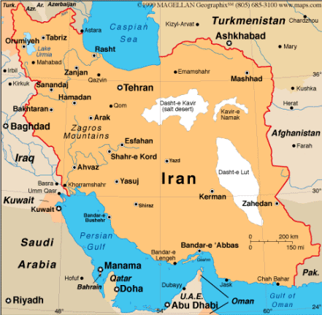
IRAN

Slide 2
Introduzione: la religione sciita
L’Iran è un paese in cui viene praticato l’Islam sciita
Nella comunità islamica le due più grandi ramificazioni religiose sono costituite dai Sunniti e dagli Sciiti.
Nei numerosi secoli di storia musulmana i Sunniti sono sempre stati in maggioranza rispetto agli Sciiti: oggi gli Sciiti costituiscono meno del 15% della popolazione musulmana e i sunniti il restante 85%.
Differenze
SUNNITI
SCIITI
Seguono la sunna “tradizione”
Assenza di un clero organizzato e gerarchie religiose formali: dalla morte di Maometto il Califfo, figura guida della comunità dei fedeli, è una autorità politica ma non teologica. Egli interpreta la sunna e la fa applicare correttamente. Ogni buon fedele dunque può essere interprete della sunna.
Seguono l’imam che ha un valore sacrale
L’imam è colui che deve guidare la religione in assenza del Profeta.
Indipendenza dei leader religiosi rispetto a quelli politici. Tuttavia, lo stato è soggetto al clero, il quale monitora e decide se un governante è degno di governare e se rispetta le linee guida islamiche
In Iran l'autorità religiosa di maggior rilievo è l'ayatollah, guida spirituale e politica della società. Questo titolo (viene conferito agli esperti sciiti di scienze teologiche, giuridiche e filosofiche)

Slide 3
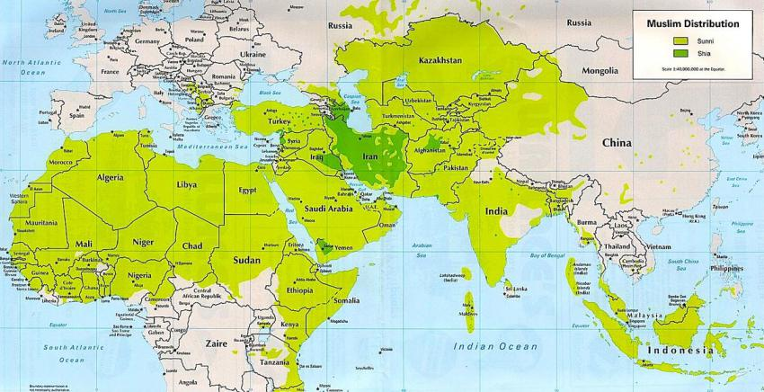
Introduzione: la religione sciita
Lo sciismo è diffuso soprattutto in Iran, ma è è maggioritario in Azerbaijan in Iraq e nel Bahrain; alte percentuali di sciiti si trovano in Libano nello Yemen in Kuwait

Slide 4
1. La rivoluzione costituzionale del 1906
Durante gli anni dell’affermazione coloniale la Persia (non ancora Iran) era controllata dalla debole dinastia Qajar (di origine turca) ma Russia e Gran Bretagna si contendevano il dominio su queste terre
Tali mire espansionistiche, all’inizio, non si concretizzarono mai in una vera e propria colonizzazione quanto piuttosto in tentativi di condizionamento politico, perlopiù negoziati attraverso sovvenzioni economiche ai regnanti (soprattutto da parte della Gran Bretagna) che non erano, però, ben accolte dal popolo e dal ceto medio che vedeva nell’ingerenza straniera soltanto uno sfruttamento delle risorse del paese, causa dell’arretratezza economica
Tale malcontento sfociò in numerose proteste guidate soprattutto dal ceto medio e dal clero sciita, finchè, nel 1906, si ebbe una vera e propria “rivoluzione costituzionale” che costrinse il sovrano a nuove aperture politiche, alla concessione della Costituzione del 6 agosto 1906, alla creazione di un organo rappresentativo (parlamento o majlis)
La rivoluzione diede il via anche a una nuova “vivacità culturale” e ad un clima di grande fermento politico che però non portò ai risultati sperati, a causa della frammentarietà delle forze di opposizione, tanto che nel 1908 il parlamento (majlis) venne sciolto e la costituzione sospesa

Slide 5
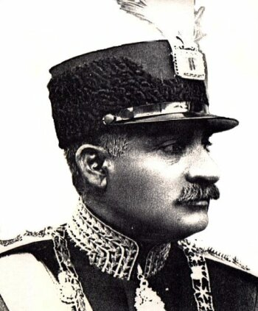
2. L’avvento dei Phalavi
Nel 1921 l'ufficiale dell'esercito Reza Khan mise in atto un colpo di Stato contro il sovrano Ahmad Qajar e nel 1925 il Majlis (il Parlamento iraniano) depose l'ultimo rappresentante della dinastia Qajar e nominò Reza Khan (Pahlavi) nuovo shah
Ha così inizio la lunga dinastia dei Pahalavi che guiderà il paese fino al 1979
Lo shah apporterà molte riforme al paese:
Processo di modernizzazione e secolarizzazione “dall’alto” sul modello occidentale: costruzione di strade, ferrovie, infrastrutture; leva obbligatoria anche per i religiosi; riforma dei tribunali civili, riforma nei codici di abbigliamento (abolito il chador), cambiato il nome al paese “Iran” (paese degli ariani) con un evidente richiamo al concetto di popolo
Economia e burocrazia centralizzate
Forte potere dell’esercito
Marginalizzazione delle élite religiose considerate un intralcio alla modernizzazione
Reza Khan (Pahlavi)
Il clero inizialmente evita le proteste evidenti adottando un atteggiamento di “quietismo”

Slide 6
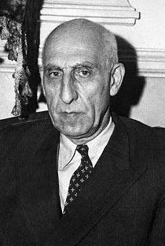
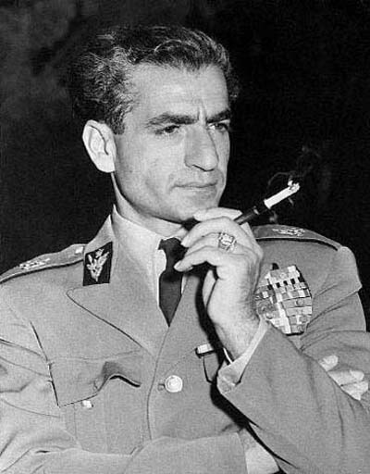
3. L’inizio dell’era dello Shah Mohamed Reza Pahalavi
La seconda guerra mondiale comportò l’invasione del Paese da parte degli alleati, in particolare della Russia che vedeva nell’Iran una fonte di approvvigionamento energetico di primaria importanza, occupando il nord del paese
Ciò portò alla deposizione dello shah Reza Khan Pahalavi (ritenuto troppo vicino alla Germania) e al suo posto viene incoronato il figlio Mohammad Reza Pahalavi nel 1941
All’interno dell’Iran vivevano “due anime”: lo shah intendeva mantenere in maniera accentrata il potere, mentre le correnti costituzionaliste guidate da Mossadeq erano più orientati a una “statalizzazione e democratizzazione del potere” (soprattutto attraverso la nazionalizzazione delle industrie petrolifere). Oltre a questi vi erano gruppi sciiti più intransigenti in senso religioso
Nel 1953 lo shah tentò di rovesciare Mossadeq ma fu costretto a fuggire. La situazione fu ripristinata dai servizi segreti americani con l’Operazione Ajax, che portò con un putsch militare, all’arresto di Mossadeq e al ritorno dello shah
Mossadeq
Mohamed Reza
Washington diventa la potenza regionale di riferimento per l’Iran dei Pahlavi e l’Iran (assieme a Arabia Saudita, Israele e Turchia) diventa per Washington il pilastro mediorientale del contenimento comunista. In cambio gli USA fornirono armi, addestramento del personale e sostegno politico

Slide 7
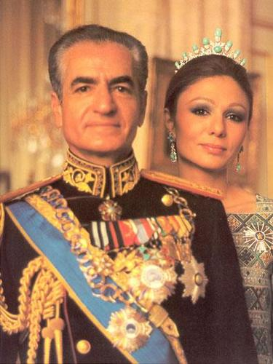
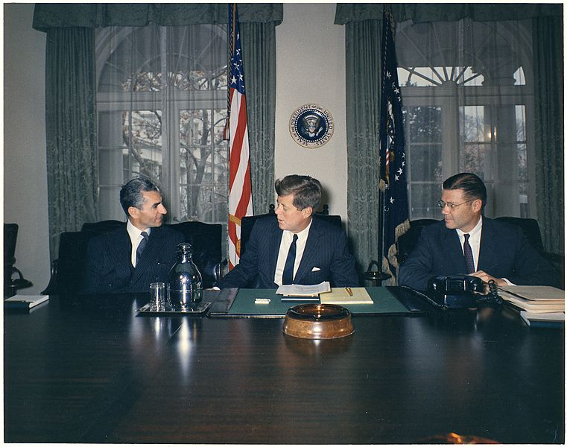
Focus: Il modello sociale dello shah
Trasformazione dall’alto della società iraniana sul modello americano, attuata, però, con massiccio uso delle forze di polizia (SAVAK)
Una delle riforme più importanti fu quella della cosiddetta "rivoluzione bianca", una sorta di riforma agraria (approvata con referendum) con cui erano stati espropriati molti beni controllati dalle gerarchie religiose ma con cui furono anche apportate numerose aperture alla società iraniana , soprattutto per quanto concerne la libertà delle donne nei settori dell’istruzione e della vita sociale più in generale
Aperture alle donne (nuovo codice della famiglia): diritto di voto, cariche politiche, etc; obbligo dell’istruzione fino ai 14 anni,
Questo processo di modernizzazione e di occidentalizzazione portò l’Iran dello shah sempre più vicino agli USA ma ciò causò l'ostilità degli ambienti religiosi conservatori contrari sia all'espropriazione dei latifondi amministrati dalla gerarchia religiosa, sia alle innovazioni politiche (come il voto alle donne), estranee all'ortodossia islamica, sia, soprattutto, alla vicinanza al blocco occidentale.

Slide 8
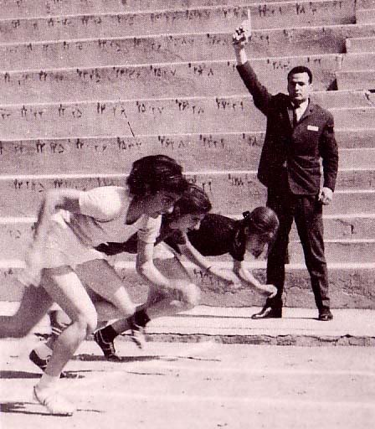
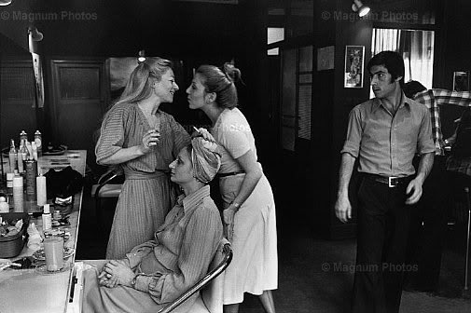
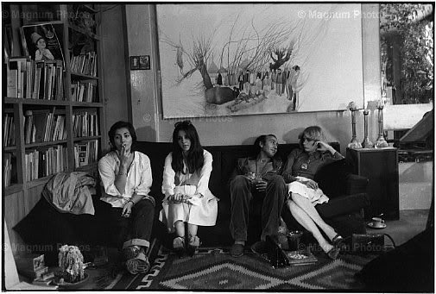
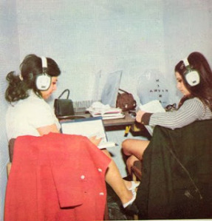
Focus: Il modello femminile

Slide 9
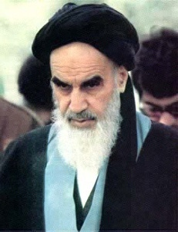
4.Le prime avvisaglie della crisi e la nascita del pensiero Khomeinista
L’Iran dei Pahalavi era diventato un rentier state: dipendente in massima parte non dalle proprie attività produttive ma dalle rendite derivanti dall’esportazione del petrolio
Tali rendite,che sarebbero dovute servire a mantenere l’economia interna,vennero dilapidate dallo shah per il mantenimento del suo costoso apparato (esercito etc.) Questo causò una forte crisi sia economica che politica, rafforzando il fronte degli oppositori, soprattutto dei religiosi sciiti tra cui era emersa la figura “carismatica” di Khomeini
Khomeini fece proprie le tematiche di tutto coloro che si opponevano allo shah: sperequazione sociale, strapotere della polizia, ingerenza americana, ingerenza della cultura occidentale: unica soluzione a questo era la cacciata dello shah e la completa riforma della società iraniana
Nel 1963 Khomeini organizzò una congiura contro la shah che però fu scoperta e Reza Pahlavi ne decretò l'esilio che durò per 16 anni prima in Turchia, poi in Iraq e infine in Francia
Intanto e proteste contro lo shah e le conseguenti repressioni violente si susseguivano nel paese e che vedevano coinvolti numerosi attori: piccola borghesia, commercianti, religiosi etc,
Gli Stati Uniti non sostennero appieno l’alleato sia per problemi interni, sia per delle problematiche sorte con L’Iran a causa dell’aumento del prezzo del greggio
Khomeini

Slide 10
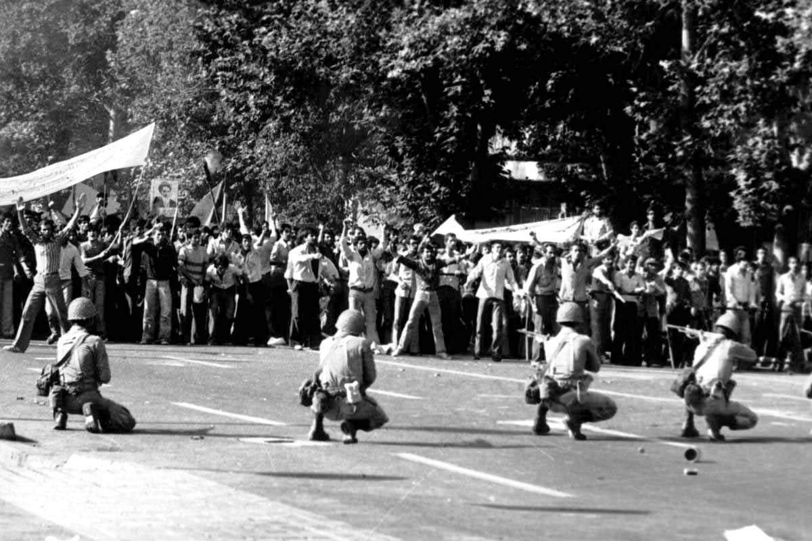
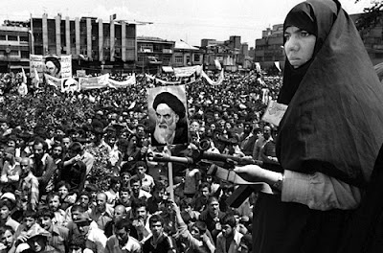
5. La fine dell’era dello shah e la rivoluzione khomeinista
Nell'autunno 1978, nonostante sanguinose repressioni e l'introduzione della legge marziale, scioperi e manifestazioni portarono alla progressiva paralisi del Paese
Contro gli oppositori, furono messe in atto torture e numerosi esponenti religiosi furono uccisi o costretti all'esilio. Dal 1970 al 1978 oltre 100.000 persone furono imprigionate e più di 7.500 uccise
Le rivolte continuarono e Washington, troppo indebolita dalla sconfitta in Vietnam, questa volta non sostenne appieno l’alleato
Nonostante le forti repressione interne, sulla scia dell’opposizione guidata (anche dall’esilio) da Khomeini nel gennaio 1979 lo shah si vide costretto a lasciare l'Iran mentre il suo potente impero si disgregava
Lo Shah morirà un anno dopo in Egitto

Slide 11
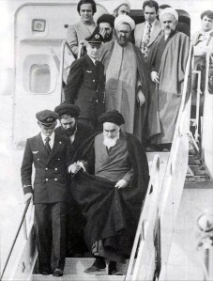
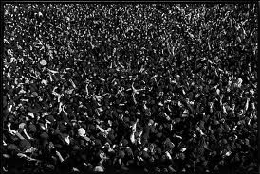
6. Il decennio khomeinista 1979-1989
Il 1 febbraio 1979, acclamato dalla folla, torna in patria Khomeini che aveva guidato la rivoluzione dal suo esilio
A fine marzo con un referendum viene approvata la creazione di una Repubblica islamica con il 98,2% dei voti
Nasce così la Repubblica Islamica dell’Iran
Per la prima volta in Iran l’islam entra nella direzione politica del paese e non più solo nella sfera religiosa
Khomeini resterà al potere come guida suprema dell’Iran fino al 1989, anno della sua morte, imprimendo all’Iran dei sostanziali cambiamenti sia nella sfera sociale, sia in quella politica e religiosa
Oggi l’Iran è ancora l’unica Repubblica islamica nel mondo

Slide 12
Focus la sfera politica e religiosa
La Repubblica islamica
Organi politici elettivi
Il presidente è eletto a suffragio universale è a capo dell’esecutivo e viene eletto ogni 4 anni. Anche i membri del Parlamento (Majlis) sono eletti ogni 4 anni. I poteri “elettivi” possono : redigere progetti di legge; ratificare i trattati internazionali;
approvare lo stato d’emergenza, etc.
Organi “spirituali” – religiosi
La guida suprema è nominato da un “Consiglio degli esperti”. Egli nomina le autorità giudiziarie, i vertici dell’Esercito e dei Pasdaran, può destituire il Presidente, presiede e controlla tutte le fondazioni culturali e sociali.
Il “Consiglio dei guardiani” composto da 6 religiosi nominati dalla Guida suprema e da 6 giuristi eletti dall’Assemblea legislativa ha il potere di verificare la corretta applicazione della shari’a e ha anche il potere di veto sulle leggi del Parlamento ma, in caso di disaccordo tra i due poteri, viene convocato il Consiglio per il Discernimento, le cui decisioni sono insindacabili. Questo organo, è formato da religiosi nominati dalla Guida Suprema.

Slide 13
Focus la sfera sociale: La figura femminile
“Le vittime di Khomeini erano soprattutto le donne, alle quali venne confiscata l'esistenza. Su ogni momento, pensiero ed azione, incombeva il tenebroso e barbuto Potere Maschile. Le ragazze erano punite se salivano correndo le scale dell'università per non giungere in ritardo alle lezioni: se ridevano nei corridoi, se parlavano a un ragazzo, se portavano la cipria e il mascara, se nascondevano nella borsa romanzi o minicassette o braccialetti, se avevano le unghie o le ciglia troppo lunghe (ci pensava il Preside a tagliarle), se camminavano con la testa eretta, se i lacci delle scarpe erano colorati, o le calze ostentavano un rosa peccaminosissimo.
In autobus, dovevano sedere nelle ultime file. Il chador - che un tempo era stato un segno di discrezione e di grazia - assunse una minacciosa connotazione politica. Sotto le vesti nere fino alle caviglie e i veli neri, le donne avevano l'impressione che i loro corpi diventassero fantasmi. Intanto, le strade erano pattugliate da squadre di miliziani armati, chiamate il Sangue di Dio, che controllavano il colore dei cappotti, la pesantezza del velo, la forma delle scarpe, la misura degli anelli.
Alzar Nafisi "Leggere Lolita a Teheran"

Slide 14
Le donne nell’era dello shah
Le donne nell’era di Khomeini
Diritto di voto - 1963
Concessa alla donna la possibilità di divorzio
Innalzata l'età minima, per le giovani donne, per contrarre il matrimonio, da 13 a 15 anni. Successivamente (tra il 1973 e il 1975) l'età minima verrà alzata ai 18 anni
Abolizione del Chador
Accesso alle cariche delle forze armate e della polizia
Accesso all’insegnamento
Accesso all’istruzione universitaria
Imposizione del velo
Abrogato il diritto di famiglia approvato nel 1967 e introdotte alcune restrizioni: limitato il diritto di divorzio per le donne, revocato il diritto di custodia dei figli per le divorziate , etc.
Abbassata l'età minima per contrarre matrimonio ai 9 anni
Segregazione sessuale nelle spiagge, nelle piscine, nei parchi, nelle scuole, nelle università e negli ambienti sportivi
Istituita la “polizia morale”, una forza di polizia di sole donne con il compito di controllare il rispetto dei codici di abbigliamento e di separazione dei sessi (fino a 74 frustate per tutte le donne che non indossavano il velo correttamente o che non rispettavano i codici di separazione)

Slide 15
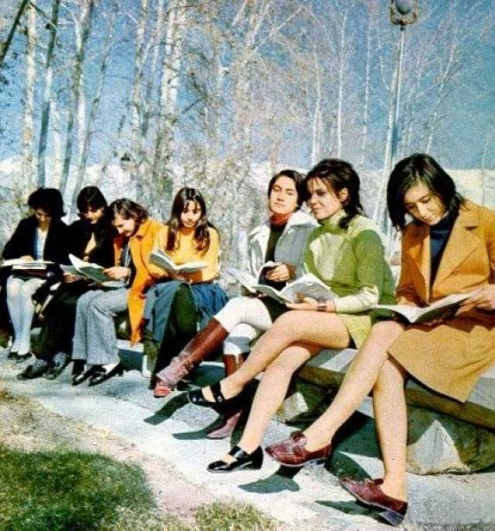
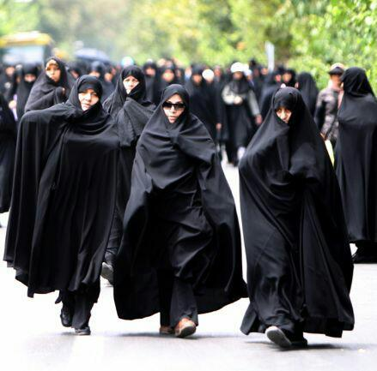
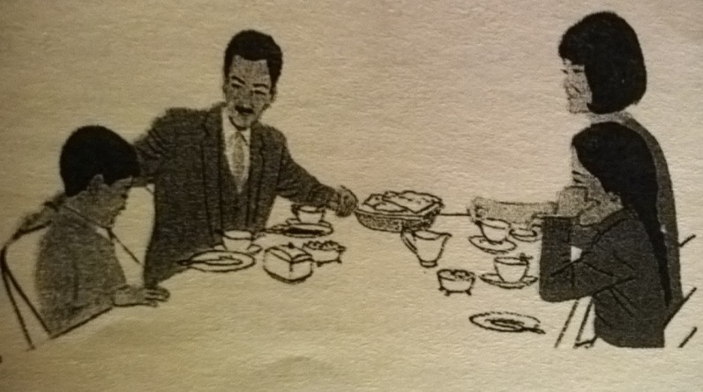
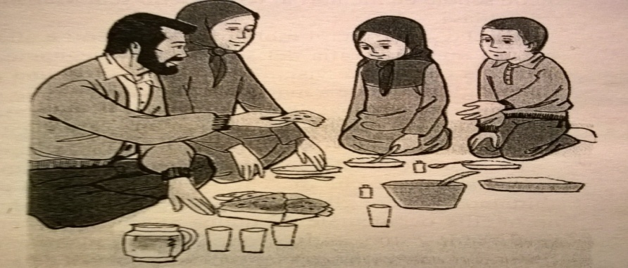
Focus: I “due Iran” e la figura femminile
Famiglia era khomeinista
Famiglia era Pahlavi

Slide 16
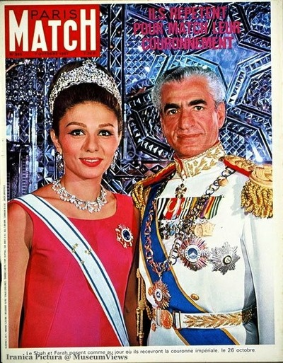
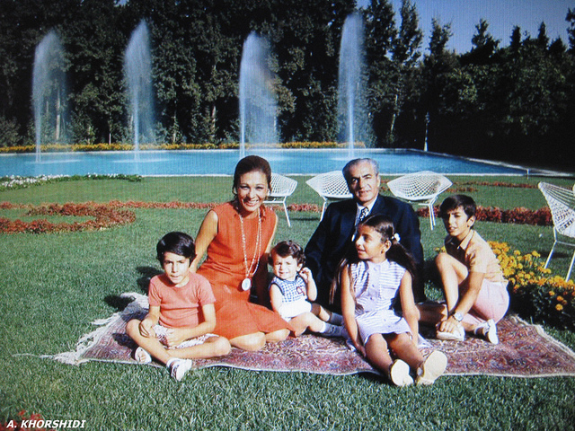
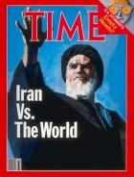
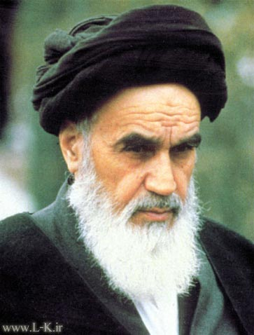
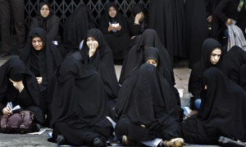
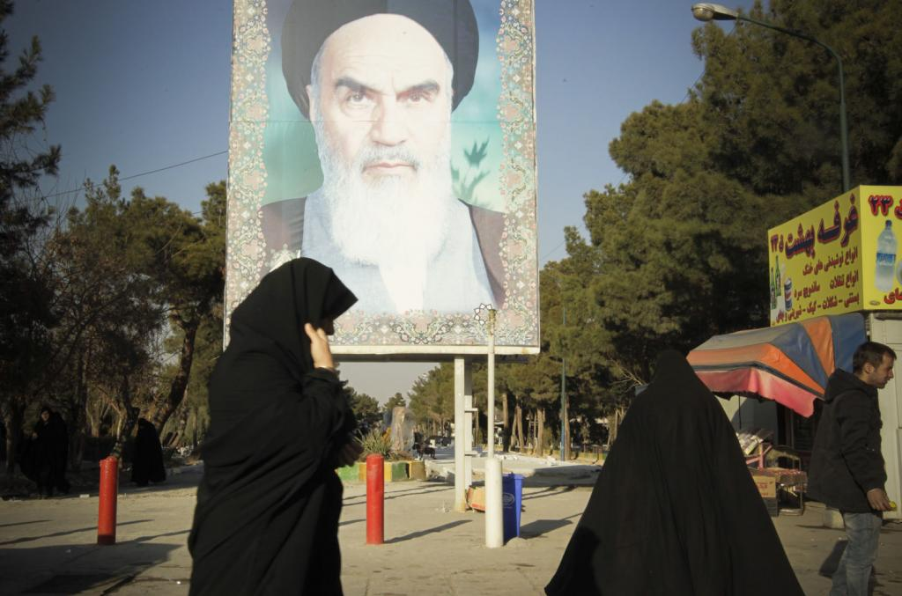
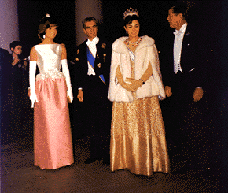
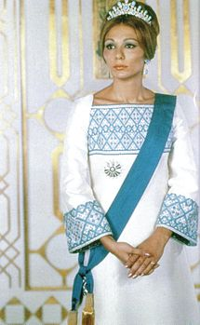
Focus: I “due Iran”
L’IRAN DEI PHALAVI
L’RAN DI KHOMEINI

Slide 17
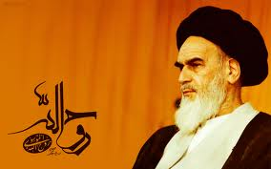

“ Il suo ritratto è ovunque, come una volta il ritratto dello Scià. Ti insegue nelle strade, nei negozi, negli alberghi, negli uffici, nei cortei, alla televisione, al bazaar: da qualsiasi parte tu cerchi riparo non sfuggi all’incubo di quel volto severo ed iroso, quei terribili occhi che vegliano ghiacci sull’osservanza di leggi copiate o ispirate da un libro di millequattrocento anni fa. E l’effetto è indiscutibile, ovvio. Niente bevande alcoliche, per incominciare. Che tu sia straniero o iraniano, non esiste un ristorante che ceda alla richiesta di un bicchiere di birra o di vino; la risposta è che a infrangere il comandamento si buscano trenta frustate e del resto ogni bottiglia di alcool venne distrutta appena lui lo ordinò. Whisky, vodka e champagne per milioni di dollari. Niente musica che ecciti o intenerisca, per continuare. Alle undici di sera la città tace, deserta, e non rimane aperto neanche un caffè; ballare è proibito, visto che per ballare bisogna più o meno abbracciarsi. È proibito anche nuotare, visto che per nuotare bisogna più o meno spogliarsi. E così le piscine son vuote, sono vuote le spiagge dove le coppie devono star separate e le donne possono bagnarsi soltanto vestite dalla testa ai piedi. (………….) Si fucilano anche gli omosessuali, le prostitute”
«Corriere della Sera», 26 settembre 1979

Slide 18
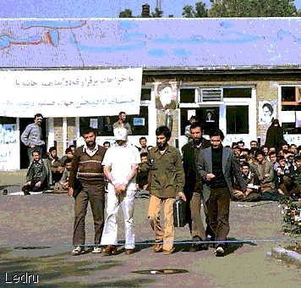
Focus: gli eventi del decennio Khomeinista
Assalto all’ambasciata americana Teheran
4 novembre 1979: assalto dell’ambasciata statunitense a Teheran (in seguito al blocco dei conti bancari iraniani negli USA e all’ospitalità offerta allo shah in esilio)
Gli ostaggi furono trattenuti per 444 giorni
Questo evento crea una totale rottura nei rapporti con gli USA e con l’ Occidente in genere e segna il primo passo per l’isolamento internazionale del paese
http://www.youtube.com/watch?v=x9fbEyPtaXU

Slide 19
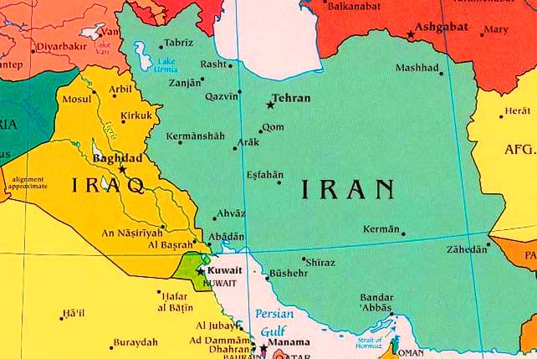
Guerra Iran - Iraq
settembre 1980: inizia la guerra Iran-Iraq
L’Iraq di Saddam Hussein dichiara guerra all’Iran e invade i territorio
La causa scatenante fu una disputa sui confini dello sullo Shaṭṭ al-ʿArab (un canale che costituisce il solo sbocco dell’Iraq verso il mare, sul Golfo Persico) ma celava in realtà la necessità di controllare le zone maggiormente ricche di petrolio
La guerra fu finanziata anche da USA e URRS (strategia della guerra fredda- guerra di sfinimento finanziata dalle superpotenze per indebolire entrambi i regimi considerati pericolosi)
La guerra si protrarrà fino al 1988 e fu interrotta solo con la risoluzione 598 dell’ONU, inaspettatamente accettata dalle parti,ma con strascichi fino al 2003 (anno della restituzione dei prigionieri di guerra)
Anche questi eventi contribuirono a isolare l’Iran dall’occidente rendendolo sempre più il “primo nemico mediorientale” dell’asse occidentale

Slide 20
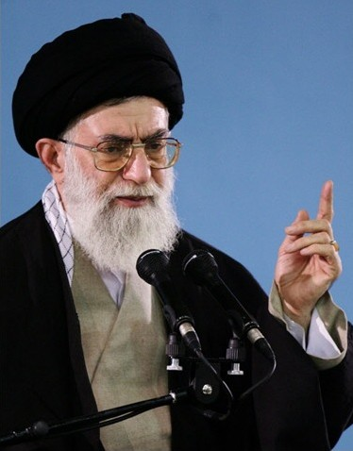
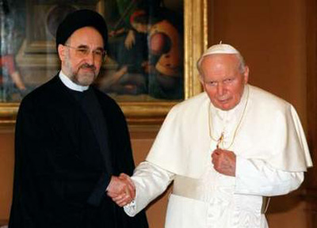
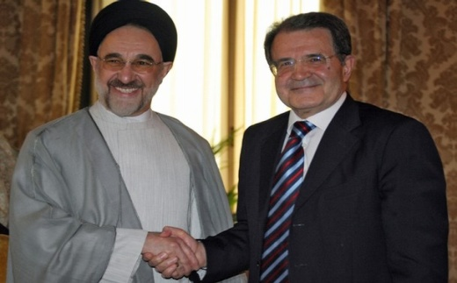
7. Il dopo Khomeini
A Khomeini (morto il 3 giugno 1989) succede (come guida suprema) Khamenei . Con Khamenei i Presidenti della Repubblica islamica iraniana furono prima Rafsanjani (fino al 1997), poi Khatami (fino al 2005) e quindi Ahmadinejad
Khatami è considerato un riformista:
rapporto bilanciato tra legge religiosa e libertà dei cittadini;
miglioramento delle relazioni estere (soprattutto con l’Europa);
libertà di stampa con ammissione di nuove testate giornalistiche che porta a un nuovo dibattito culturale e politico , etc.
Maggiori libertà per le donne (modificato il “vecchio codice di abbigliamento, abolita la segregazione sessuale, etc.)
Il potere di Khatami veniva sostenuto da ampie fasce della popolazione, soprattutto giovani studenti e donne ma avversato dai religiosi e dai ceti più tradizionalisti che di fatto gli impedirono di portare avanti molte delle riforme promesse
L’ayatollah
Khamenei
Il presidente
Khatami

Slide 21
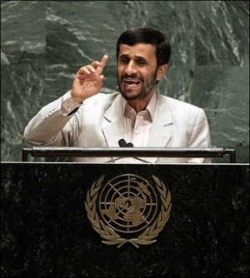
8. 2005: Ahmadinejad e il ritorno del radicalismo
Le elezioni del 2005 vedono la vittoria di Ahmadinejad, ultraconservatore, ex sindaco di Teheran
Ahmadinejad ,per la popolazione, dopo il fallimento del riformismo di Khatami e gli episodi di corruzione di molti leader religiosi, rappresenta “il nuovo”, il “simbolo dell’uomo islamico”, slegato dalla rivoluzione islamica e figlio della Repubblica islamica
Politica estera:
Ritorno del radicalismo politico
populista e fortemente antiamericano
Posizioni di opposizione nei confronti degli USA e di Israele che ne hanno fatto – per alcuni stati del Medio Oriente - un simbolo della lotta “anti – imperialista”
Programma di arricchimento dell’uranio e contrasti con l’ONU
Politica interna
Sostituzione di funzionari, amministratori e diplomatici con uomini provenienti da gruppi militari e paramilitari
Repressione nei confronti della stampa
Limitazioni alle libertà delle donne

Slide 22
Focus: la questione del nucleare iraniano
“Il programma nucleare iraniano ha rappresentato uno dei maggiori elementi di preoccupazione della comunità internazionale negli ultimi anni. Nonostante accordi temporanei, incontri diplomatici, pressioni, sanzioni del Consiglio di sicurezza delle Nazioni Unite e minacce di interventi militari preventivi, i timori occidentali non sono stati fugati, ed anzi l’Iran progredisce continuamente nel raffinare la propria capacità tecnologica, tanto che diversi analisti ritengono che Teheran sia ormai in possesso di una capacità nucleare militare latente” (R. Redaelli )
Le principali tappe storiche:
Negli anni sessanta gli Usa fornirono al paese un reattore di ricerca e il programma nucleare iraniano ebbe inizio, con la firma del Trattato di non proliferazione nucleare (TNP)
Con la rivoluzione del 1979 il programma nucleare iraniano subì una lunga interruzione. Fu solo alla fine degli anni Ottanta che Teheran ritornò a riavviarlo
Il dibattito sulle reali finalità del programma nucleare iraniano tornò alla ribalta nella metà del 2005 quando esponenti di un gruppo di opposizione iraniana rivelarono l’esistenza di due impianti fino ad allora sconosciuti (le istallazioni di Arak e Natanz, quest’ultimo per l’arricchimento dell’uranio).
Tra il 2003 e il 2005 vi furono alcuni tentativi di accordo con l’Europa per fermare i processi di arricchimento dell’uranio ma con la presidenza Ahmadinejad del 2005 e il suo rifiuto ad ogni tipo di dialogo le trattative si sono bloccate
Dal 2006 ad oggi sono state imposte diverse risoluzioni che intimavano la sospensione del programma di arricchimento (non in linea con il TNP) e imponevano sanzioni finanziarie e tecnologiche e minacce di azioni militari aeree preventive da parte israeliana o statunitense contro i siti del programma nucleare iraniano. Sono stati realizzati alcuni attacchi informatici.
Oggi l’Iran è vicinissimo alla potenzialità nucleare militare, ma è sempre più isolato politicamente sulla scena internazionale e sta pagando costi economici gravosi per questa sua ambizione.

Slide 23
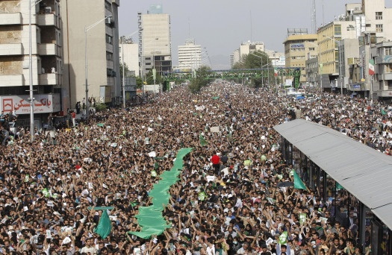
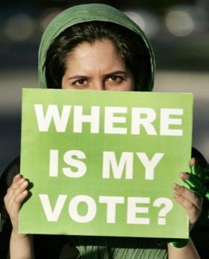
9. 2009: nuove elezioni ma “vecchio leader”
Le elezioni presidenziali del giugno 2009 vedono ancora Ahmadinejad al potere (62% dei voti)
Numerose proteste di piazza da parte del “movimento verde”, perlopiù formato da giovani che, come per le successive proteste della primavera araba, hanno fatto un largo utilizzo dei social network e di internet
Le proteste vengono represse in maniera violenta
Viene arrestato il leader dell’opposizione moderata Mousavi che aveva denunciato brogli elettorali e molti altri leader dell’opposizione

Slide 24
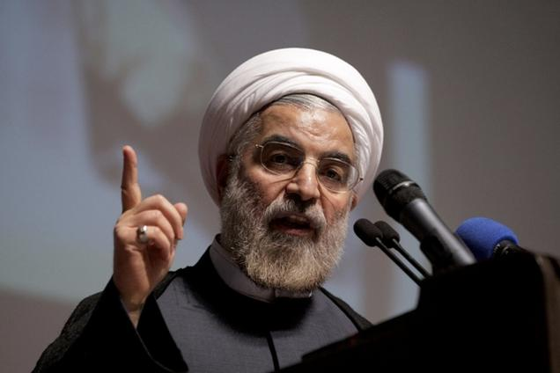
11. L’Iran oggi”
Le elezioni presidenziali dello scorso giugno 2013 hanno visto la proclamazione di Hassan Rohani. Moderato e apparentemente pro riforme
Durante la campagna elettorale, Rohani ha dichiarato di voler apportare diversi cambiamenti per migliorare la situazione dell'Iran: costituzione di una “Carta dei diritti civili” con lo scopo di garantire a tutti i cittadini l'uguaglianza indipendentemente dal sesso, dalla religione e dalla razza; maggiore equità nei processi legali; più autonomia per la formazione dei partiti politici e nei confronti delle minoranze; limitazione della censura; sostegno alla libertà di espressione; no alla segregazione sessuale
Rohani

Slide 25
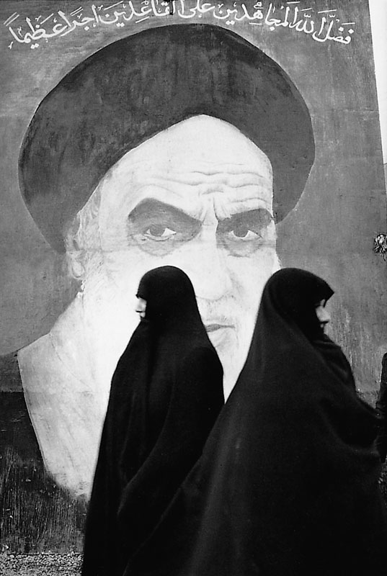
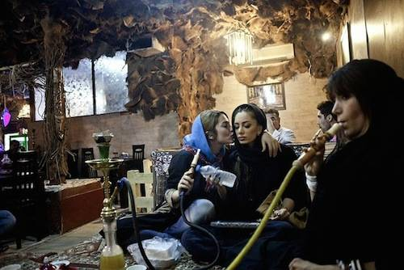
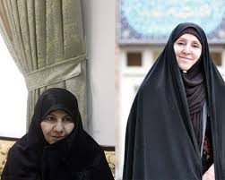
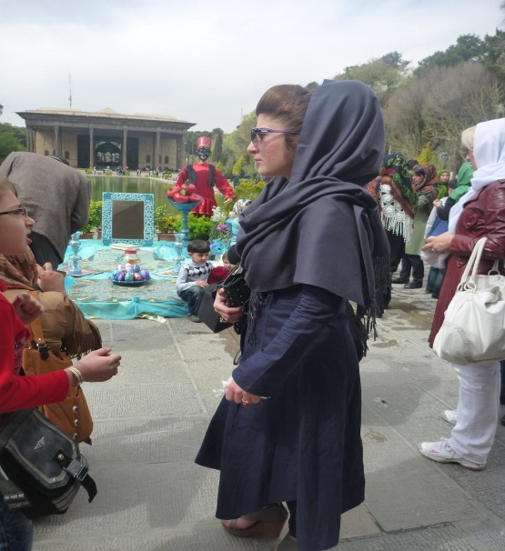
Focus: i costumi della donna in Iran
Era di Khomeini
Era dello shah
Oggi

